Slide 1
서버 모니터 앱 프로젝트 (세상에서 가장 인기 없는 앱을 만든 이유)
차례(흥미있을 만한 순서대로)
서버모니터링 앱 만든 이유
무번: 구조
무번: 재미있는 이야기 → 시연
2. 프로젝트 소개
3. 프로젝트 구조
4. 에이전트 app 구조
5. 백앤드 서버 구조
6. 데이터베이스 구조
7. 데이터 흐름
8. 주요 코드(파일)
9. 프로젝트 시연 → 앞에서 진행 함
10. 결론
11. Q&A

Slide 2
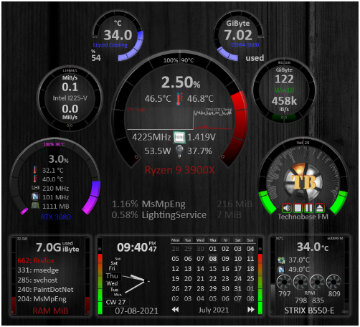
서버 모니터 앱 프로젝트 (세상에서 가장 인기 없는 앱을 만든 이유)
#1: 서버모니터 앱 만든 이유
이유1: 최근의 클라우드스크라이크와 같은 상황에 대한 신속한 대처
(이중화→ 모니터링으로 신속한 대처)
이유2: Backend/Frontend 이해
기존: 치킨 파이트 / 병정 놀이 게임 ➔ 모니터링 앱으로 발전(playstore)
Backend server + Backend agent + frontend(android app)

Slide 3
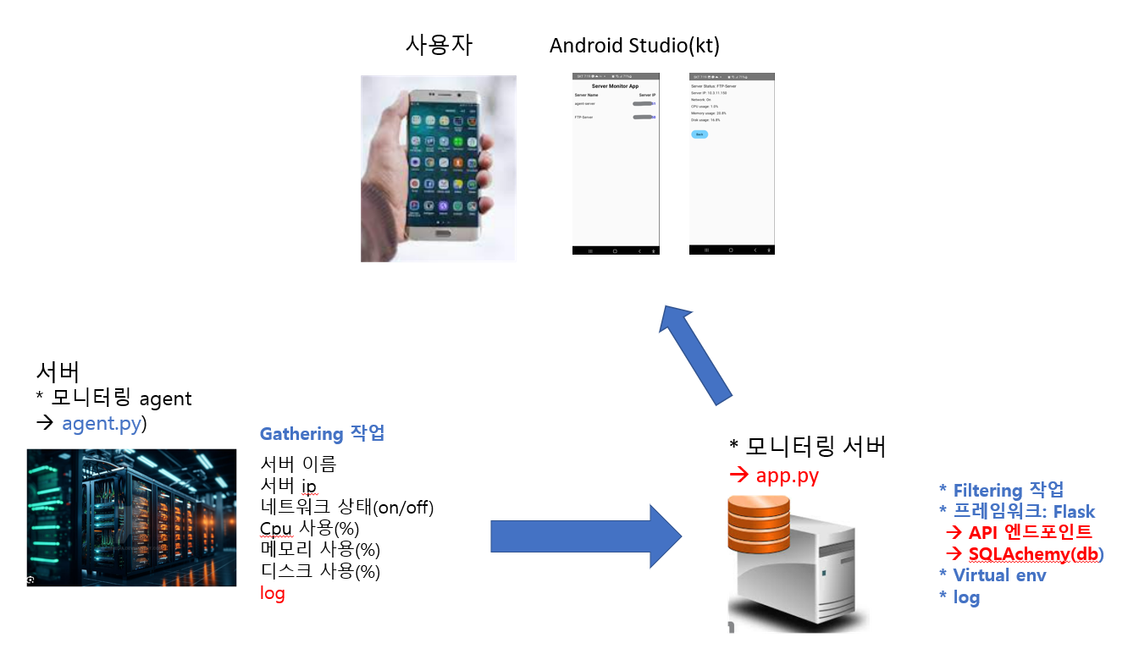
<구조>
이미지 출처: createiv commons license: https://www.google.com/imgres?imgurl=https%3A%2F%2Ffreerangestock.com%2Fsample%2F123658%2Fapps-on-smartphone-.jpg&tbnid=pZYFNkpwHvv1KM&vet=12ahUKEwi7iciTlr6HAxWtXvUHHd6cJsUQMygJegUIARCFAQ..i&imgrefurl=https%3A%2F%2Ffreerangestock.com%2Fphotos%2F124092%2Fapps-on-smartphone-.html&docid=GdF7wL8ZZxa7HM&w=970&h=646&q=android%20app&hl=en&ved=2ahUKEwi7iciTlr6HAxWtXvUHHd6cJsUQMygJegUIARCFAQ

Slide 4
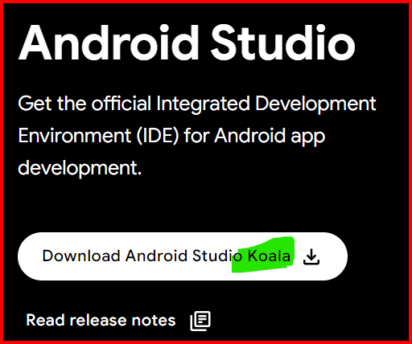
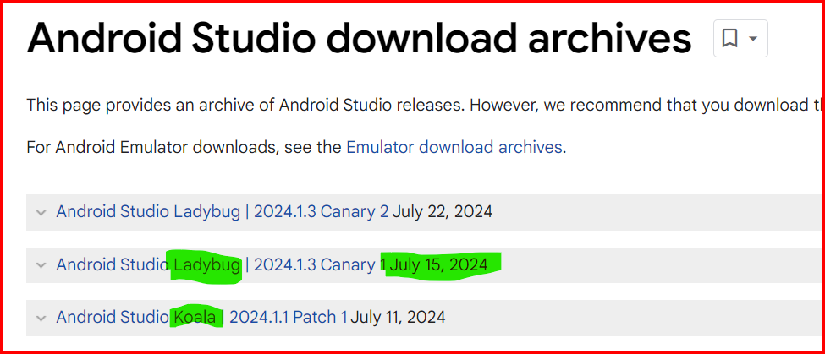
건너뛰어도 되지만 재미있는 이야기 Android Studio download:

Slide 5
# 2: 프로젝트 개요
소개
서버 모니터 앱 시연
프로젝트 목적: 서버 상태를 실시간으로 모니터링하고 표시
# 3: 프로젝트 구조
주요 구성 요소(git hub)
에이전트 애플리케이션 (Python 스크립트)
백엔드 서버 (Flask 애플리케이션)
데이터베이스 (SQLite)
안드로이드 애플리케이션 (Kotlin)

Slide 6
# 4: 에이전트 애플리케이션 구조
에이전트 애플리케이션
Python으로 작성됨
서버 데이터 수집 (CPU, 메모리, 디스크 사용량 등)
HTTP POST 요청을 통해 백엔드 서버로 데이터 전송

Slide 7
# 5: 백엔드 서버 구조
디렉토리 구조
app.py: Flask 경로 및 SQLAlchemy 모델이 포함된 메인 애플리케이션 파일
config.py: Flask 애플리케이션의 설정 파일
/var/log/: 로그 파일 디렉토리
주요 구성 요소
Flask 애플리케이션
데이터 수신 및 제공을 위한 API 엔드포인트 처리
SQLAlchemy
데이터베이스 상호작용을 위한 ORM
로그 기록
중요한 이벤트와 오류 로그 기록

Slide 8
# 6: 데이터베이스 구조
SQLAlchemy 모델
AgentData: 서버 데이터를 저장하기 위한 스키마 정의
필드: id, timestamp, server_name, server_ip, network_status, cpu_usage, memory_usage, disk_usage
데이터베이스 설정
config.py에서 설정됨
개발용으로는 SQLite 사용, 배포용으로는 PostgreSQL 사용 가능

Slide 9
# 7: 데이터 흐름
에이전트 애플리케이션
서버 데이터 수집 (CPU, 메모리, 디스크 사용량 등)
HTTP POST 요청을 통해 백엔드 서버로 데이터 전송
백엔드 서버
데이터를 수신하고 저장
HTTP GET 요청을 통해 안드로이드 앱에 데이터 제공
안드로이드 앱
백엔드에서 데이터 수신
RecyclerView에 데이터 표시

Slide 10
# 8: 주요 코드 파일
에이전트 애플리케이션: agent.py
백엔드 서버: app.py, config.py, manage.py
안드로이드 애플리케이션: MainActivity.kt, ServerAdapter.kt, Server.kt

Slide 11
# 9: 프로젝트 시연
실시간 데모 또는 스크린샷
안드로이드 앱 동작 시연
백엔드 로그 또는 데이터베이스 항목 표시
# 10: 결론
요약
프로젝트 구조 요약
구성 요소 간의 상호작용 강조
미래 개선 사항
가능한 개선 사항 (예: UI 개선, 추가 모니터링 지표)
# 11: Q&A
질문 및 답변 시간

